Slide 1
OpenStack環境でのオーケストレーション
定義を容易にするGUIエディタの実現
情報学群 コンピュータサイエンス専攻 （分散処理OS研究室）
1160304 川口 貴大
2016年2月15日

Slide 2
研究背景(1/4)
近年クラウドが普及し，今後IaaSの需要が増加
出展:総務省 平成27年版 情報通信白書 第5章第2節

Slide 3
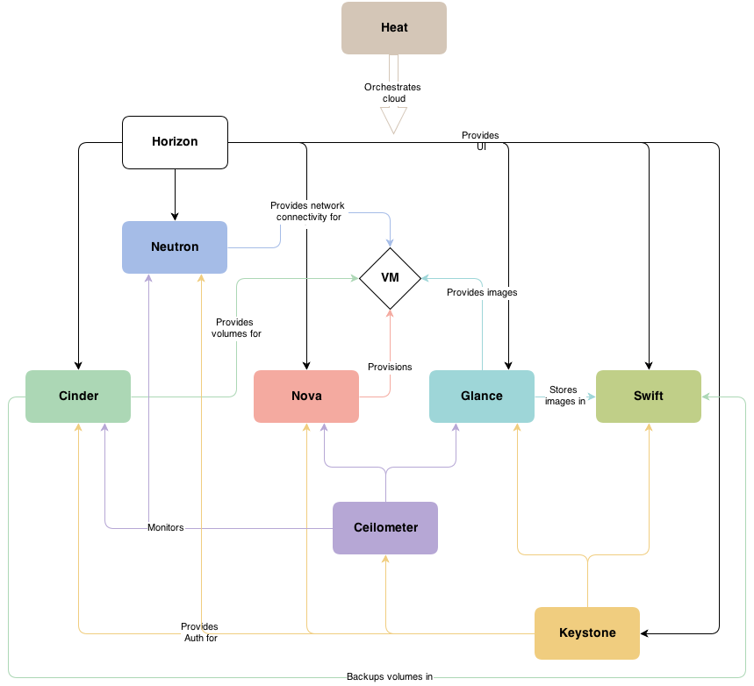
研究背景(2/4)
OpenStack
IaaS基盤構築ソフトウェア
様々なコンポーネントから構成されている
Heatは仮想環境構築を自動化する

Slide 4
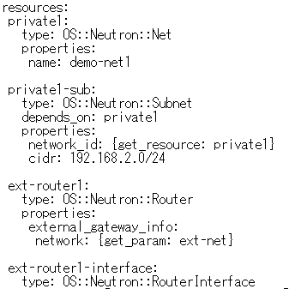
研究背景(3/4)
Heat
仮想環境構築をオーケストレーション（自動化）
テンプレートファイルに構築内容を記述
問題点
テキスト記述量が膨大
構成情報を把握しづらい
書式が複雑

Slide 5
研究背景(4/4)
そのため
テンプレートファイル記述に時間がかかり，
記述ミスが起きやすい
そこで
GUIベースで構成内容を容易に把握でき，
テキスト入力を極力撤廃した
オーケストレーション定義エディタを提案

Slide 6
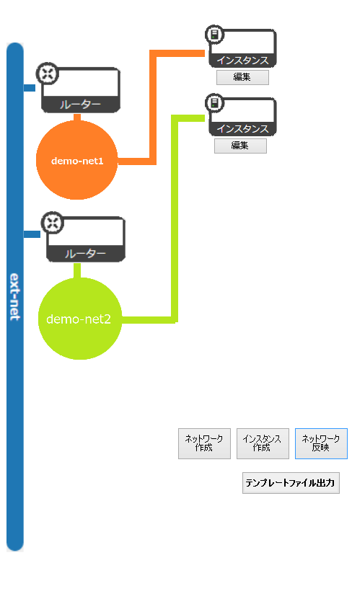
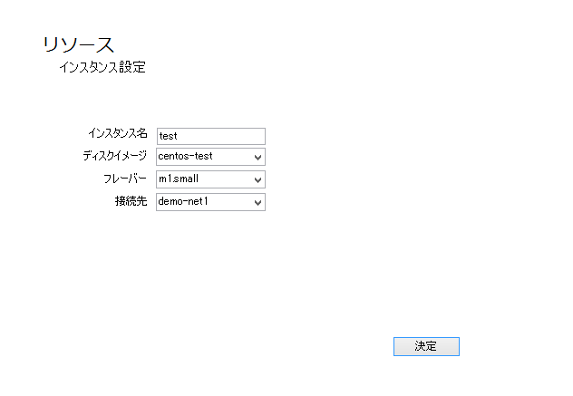
オーケストレーション定義エディタの提案
オーケストレーション定義エディタ
構成確認画面でシステム構築を可視化
詳細設定画面で入力項目をプルダウンメニューから選択する
テンプレートファイル作成所要時間を短縮
構成確認画面
詳細設定画面

Slide 7
評価
被験者の前提知識学習時間，テンプレートファイル作成所要時間とエラー発生回数を記録
実験内容
従来方式とオーケストレーション定義エディタそれぞれで
同じシステム構成を構築
計測項目
学習時間，作成所要時間，エラー発生回数
被験者
システム構成
1セグメント構成(インスタンス数 1台)
1セグメント構成(インスタンス数3台)
1セグメント構成(インスタンス数5台)
2セグメント構成(インスタンス数5台)
3セグメント構成(インスタンス数5台)

